Slide 1








Day1 : 5/20, 5/23
Fast reading for paper
Review & write
Make basic files
tail
body
S=1
2
3
3
2
1
이미 residual 계산이
되었기 때문에 T로 표현
(4)
이부분에서 Bn구조를 썼으면
완전한 Direct인가..?
Conv
BottelNeck
+
Channel-wise
reduction

Slide 2
Day1 : 5/20, 5/23
Fast reading for paper
Review & write
Make basic files
이 부분에 대한 표현이 일반적인 수학식과는 달라서 조금 이상한데
처음에는 단순한 adjacent element wise가 왜 이해가 안되는지 알 수가 없었는데
식이 수학 표현식과는 조금 다르게 써놓으신 것 같음
1) 좌측 식의 n이 1부터 시작해서 헷갈렸다
1부터 시작하면 우측 식 성립x, n : 0~out 이 맞는 표현
2) 시그마가 파이썬 표현인지는 모르겠지만 k를 포함하면 안된다
k개의 element wise니까, 0부터 시작해서 수학적으로 맞으려면 k-1이 되어야함

Slide 3
Day1 : 5/20, 5/23
Fast reading for paper
Review & write
Make basic files
모순이라고 생각한 점 : 백본에서는 왜 그냥 conv1x1을씀…?

Slide 4
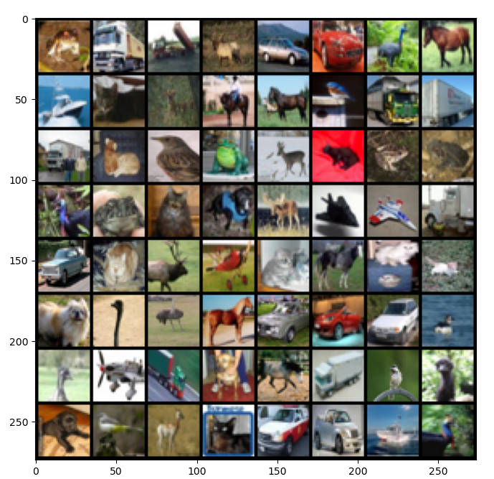

Day1 : 5/20, 5/23
Fast reading for paper
Review & write
Make basic files
cifar10 python

Slide 5
Day2
2. Review & write
3. Make basic files

Slide 6
Day3
3. Make basic files : Why fish99…?
Body
Head
0(56*56) : 2
C 64 32 1x1
C 32 32 3x3
C 32 128 1x1
Shortcut
C 64 128
C 128 32 1x1
C 32 32 3x3
C 32 128 1x1
Max
Layer = 2
6
1(28*28) : 2
C 128 64 1x1
C 64 64 3x3
C 64 256 1x1
Shortcut
C 128 256
C 256 64 1x1
C 64 64 3x3
C 64 256 1x1
Max
Layer = 2
6
2(14*14) : 6
256 128
128 128
128 512
Shortcut
512 128
128 128
128 512 *5
Max
Layer = 6
18
cum30
ModuleList3(7*7) : ??
(0, 1) 2conv
512 256
* 주의 : 256d
[256 1024] -> SE block origin
(2) 2
1024 128
128 128
128 512
Shortcut
512 128
128 128
128 512
(3) SE 2conv
(residual 끝에 적용)
1024 32
GAP
32 512 -> (2)에 곱해짐
Layer = ??
2+6+2, 8+2
Cum38+2
4(7*7) : 2
(0) 1
512 128
128 128
128 512
(1) 1
256 64
64 64
64 256
Up
Layer = 2
6
cum46
5 : 2
(0) 1
768 96
96 96
96 384
(1) 1
128 32
32 32
32 128
Up
Layer = 2
6
cum52
* Start Dilated conv
6 : 2
(0) 1
512 64
64 64
64 256
(1)
64 16
16 16
16 64
Up
Layer = 2
6
Cum58
7 : 2
(0) 1
320 80
80 80
80 320
(1)
512 128
128 128
128 512
Max
Layer = 2
6
cum64
8 : 3
(0) 2
832 208
208 208
208 832 *2
(1)
768 192
192 192
192 768
Max
Layer = 3
9
cum73
9 : ??
(0) 2
1600 400
400 400
400 1600 *2
(1) 3
512 128
128 128
128 512 *4
Max
2112 1056
GAP
1056 1000
Layer = 6
18
+2
cum93
맨앞 3
나머지 93
(마지막을 분류기라고 생략한다면… -1)
Shortcut 4
이렇게 해야 99….
3
96
100
3(7*7) : ??
512 256
256 256
256 1024
(2) 2
1024 128
128 128
128 512
Shortcut
512 128
128 128
128 512
(3) SE 2conv
(residual 끝에 적용)
1024 32
GAP
32 512 -> (2)에 곱해짐
Layer = ??
2+6+2, 8+2
Cum38+2

Slide 7
Day3
Fish99 Design suggested by Author
 | Feature Extract | T1 (0) | T2 (1) | T3 (2) | T4 (3) | B4 (4) | B3 (5) | B2 (6) | H2 (7) | H3 (8) | H4 (9) | Cls | Sum
Size | 224 | 56 | 28 | 14 | 7 | 7 | 14 | 28 | 56 | 28 | 14 | 7>1
In_C | 3 | 64 | 128 | 256 | 512 | 512 | 768 | 512 | 320 | 832 | 1600 | 2112 | 1000
Out_c (Added) | 64 | 128 | 256 | 512 | 512 | 512 (+256) | 384 (+128) | 256 (+64) | 320 (+512) | 832 (+768) | 1600 (+512) | 1056
Blocks |  | 2 | 2 | 6 | 2 | 2 | 2 | 2 | 2 | 3 | 6
Layers (shortcut) |  | 6 (1) | 6 (1) | 18 (1) | 10 (1) | 6 | 6 | 6 | 6 | 9 | 18+1 | 1
 | 3 | 7 | 7 | 19 | 11 | 6 | 6 | 6 | 6 | 9 | 19 |  | 99

Slide 8
Day3
Design by me
(shortcut is not considered)
 | Feature Extract | T1 | T2 | T3 | T4 | B4 | B3 | B2 | H1 | H2 | H3 | H4 | Cls | Sum
Size | 96 | 48 | 24 | 12 | 6 | 6 | 12 | 24 | 48 | 24 | 12 | 6
My blocks |  | 3 | 4 | 6 | 3 | 1 | 1 | 1 | 1 | 1 | 1 | 1
My Layers |  | 9+1 | 12+1 | 18+1 | 9+1 | 6+3 | 6 | 6 | 6 | 6 | 6 | 6
Blocks |  | 2 | 2 | 6 | 2 | 2 | 2 | 2 | 2 | 3 | 6
Layers |  | 6 (1) | 6 (1) | 18 (1) | 10 (1) | 6 | 6 | 6 | 6 | 9 | 18+1 |  | 1
 | 3 | 7 | 7 | 19 | 11 | 6 | 6 | 6 | 6 | 9 | 19 |  |  | 99

